Slide 1
0.1 CRUD Java com Spring Boot
Professor: João Keslei

Slide 2

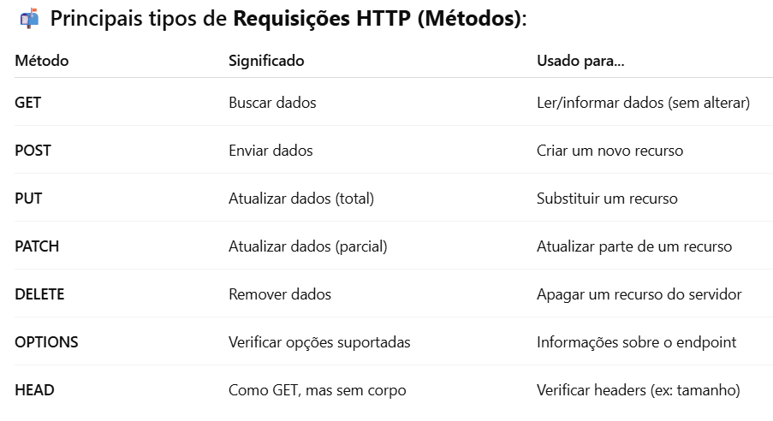

Slide 3
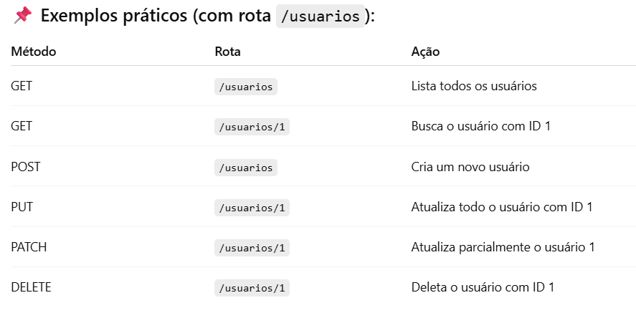

Slide 4
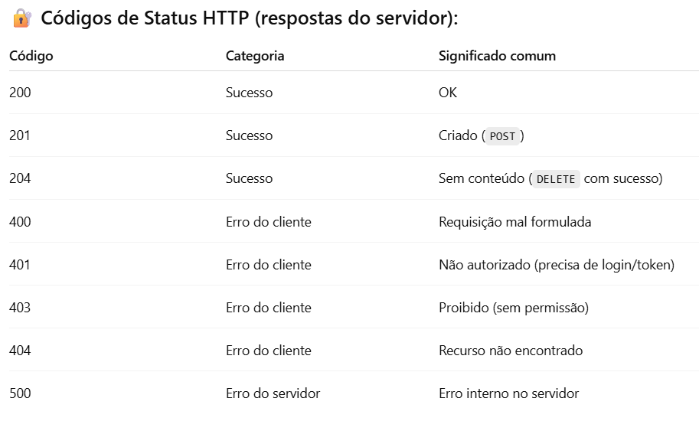

Slide 5
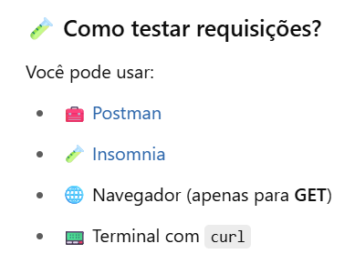

Slide 6
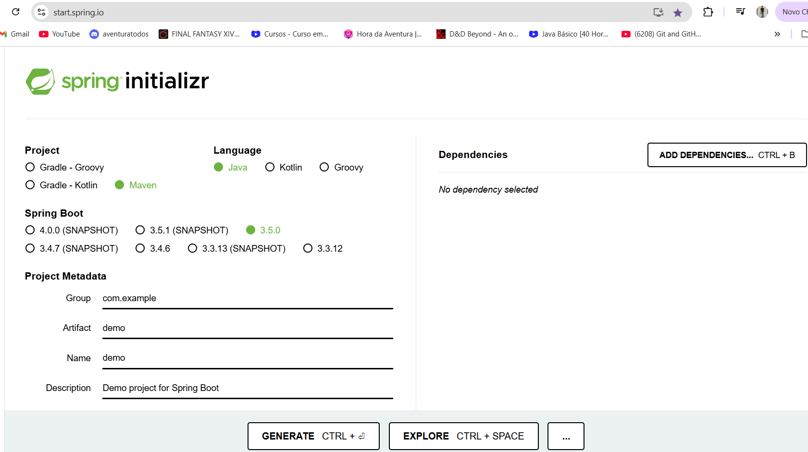
Criando o Projeto

Slide 7
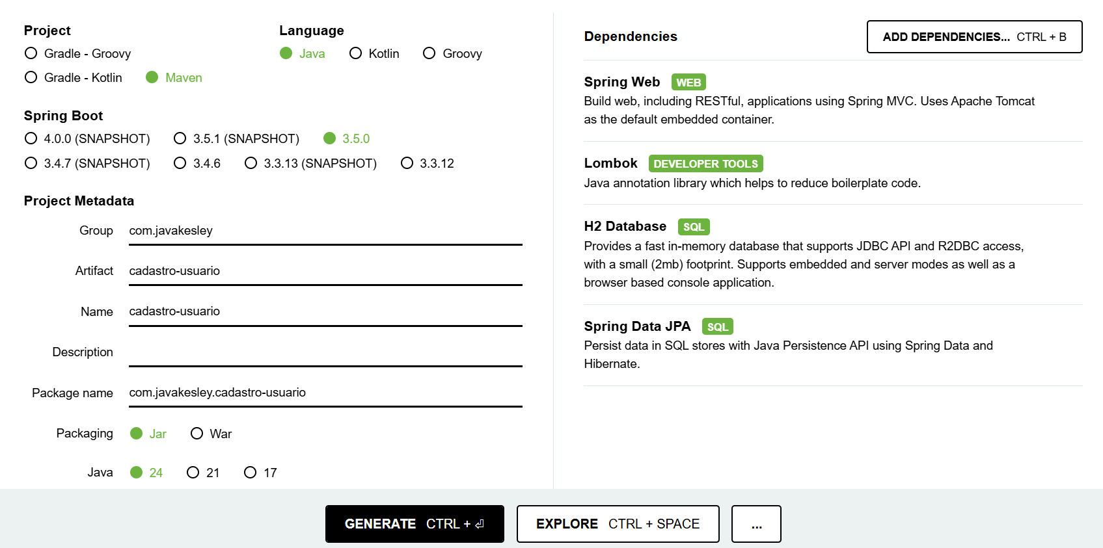

Slide 8
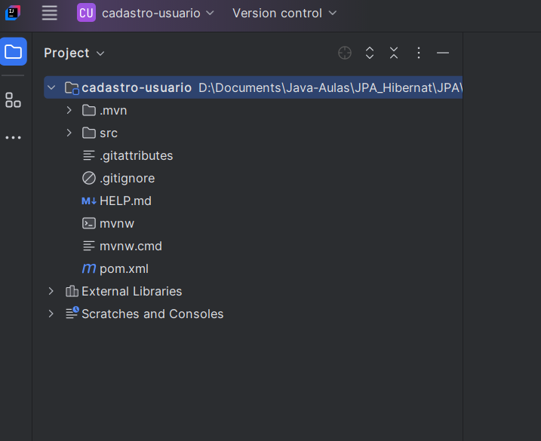
Organizar o Projeto Arquitetura de Camada Simples
Básico que funciona!
Básico bem feito!

Slide 9
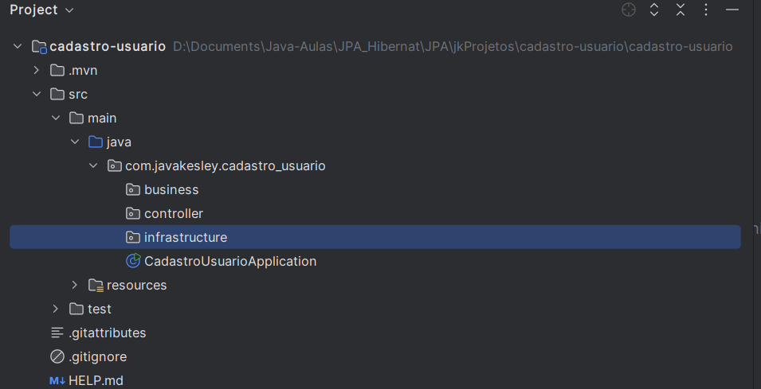
Criar novo pacote – infrastructure, controller e business

Slide 10
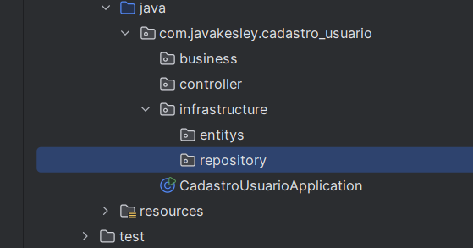
Criar dois pacotes em infrastructure-entitys e repository

Slide 11
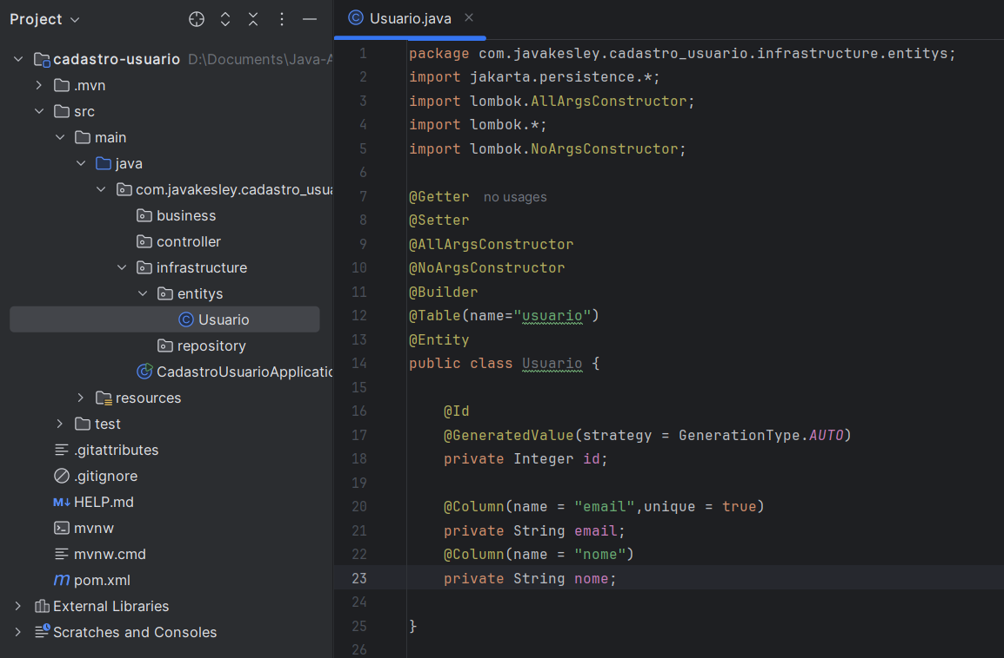
Criar classe, usuário em entitys

Slide 12
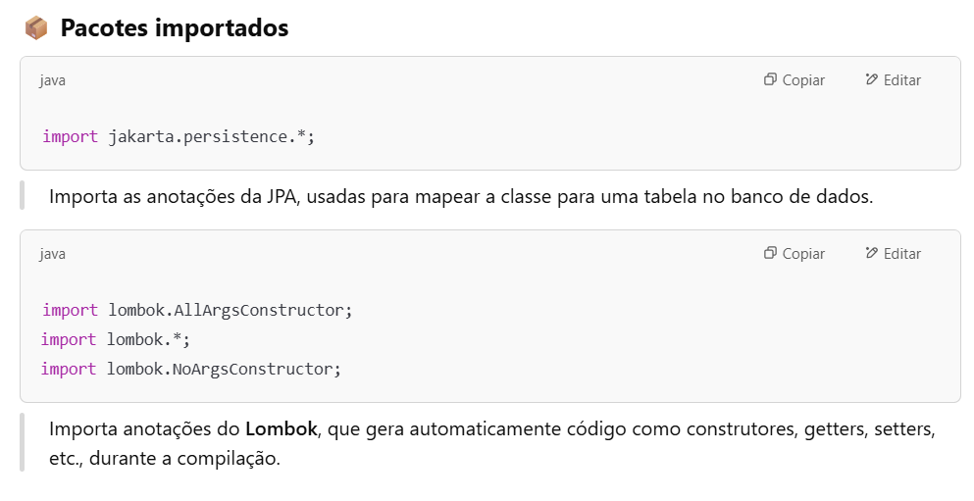
Esse código define uma entidade JPA chamada Usuario, utilizando anotações do Jakarta Persistence e Lombok para simplificar a escrita de código.

Slide 13
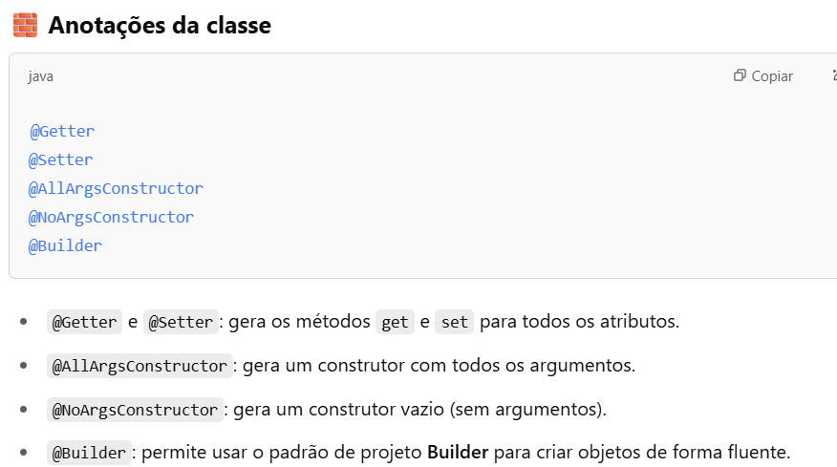

Slide 14


Slide 15
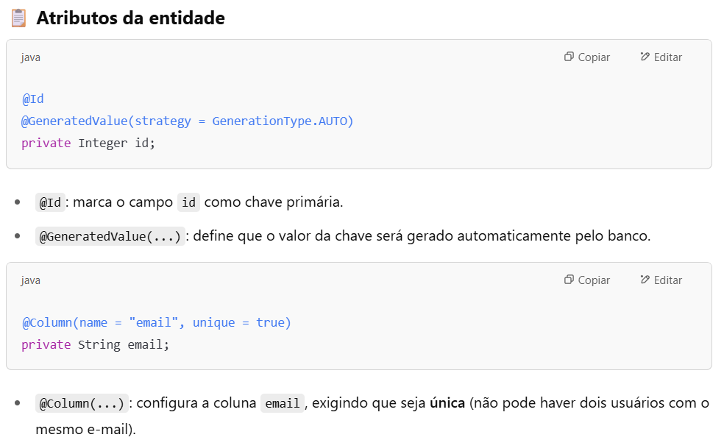
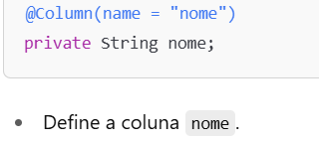

Slide 16
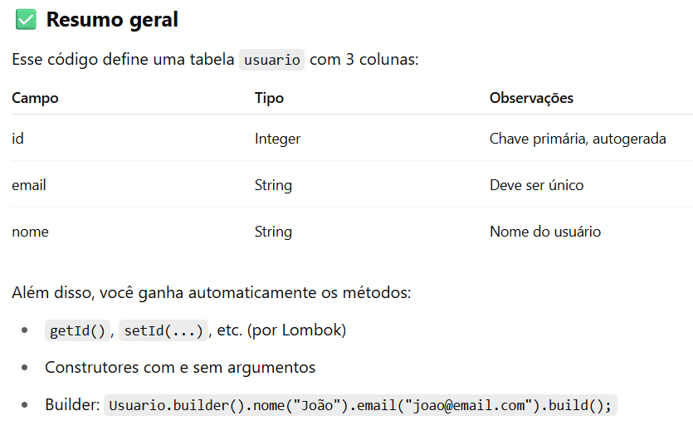

Slide 17
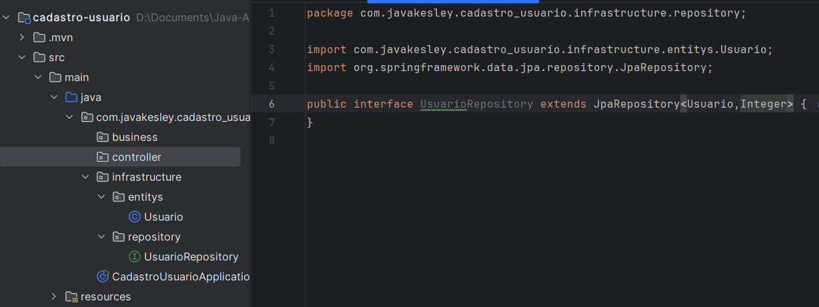



Criar uma Interface em repository
Esse código define uma interface de repositório usando Spring Data JPA, que é uma ferramenta poderosa do Spring para lidar com acesso a banco de dados de forma muito simples e automatizada.

Slide 18
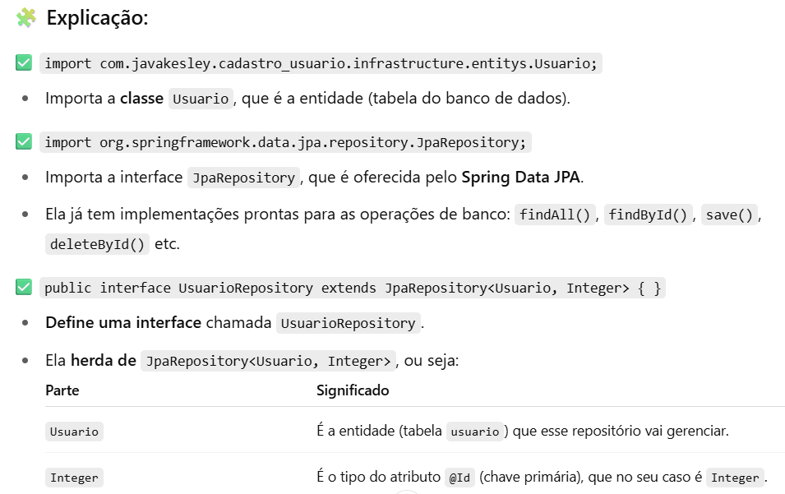

Slide 19
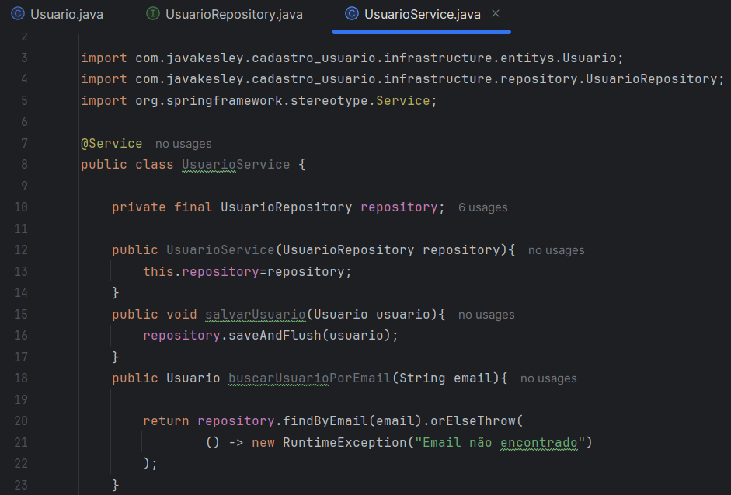
Pacote business

Slide 20
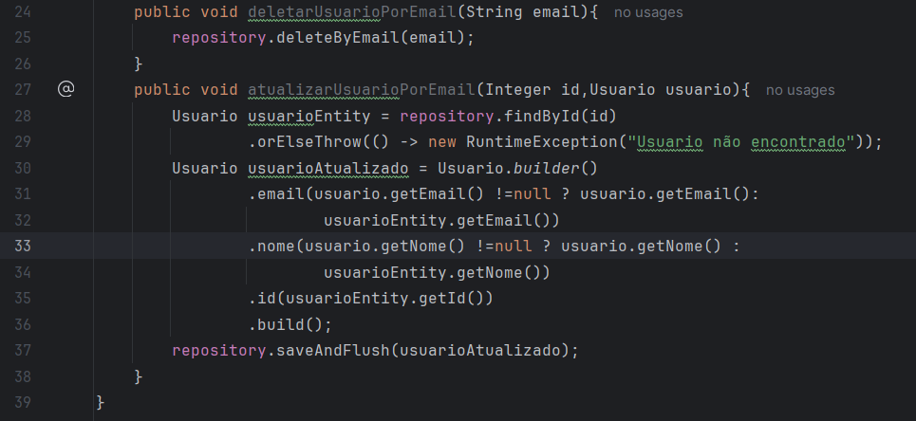

Slide 21
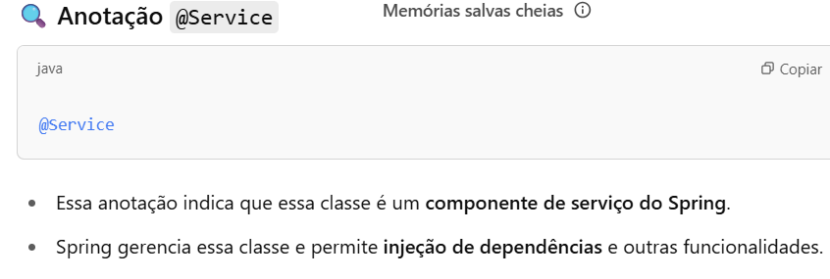

Slide 22
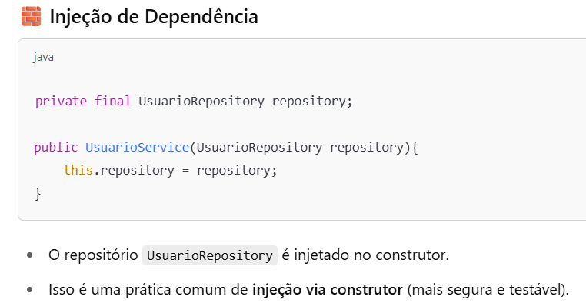

Slide 23
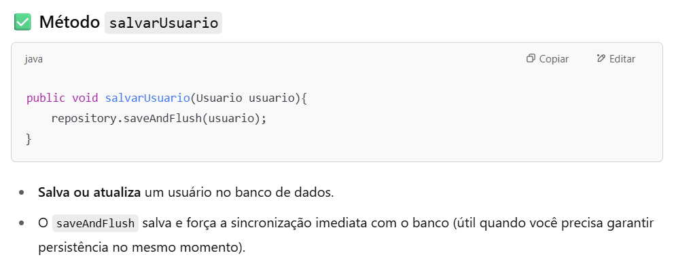

Slide 24
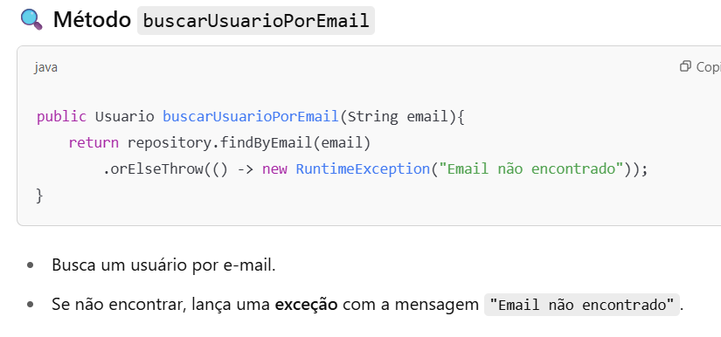

Slide 25
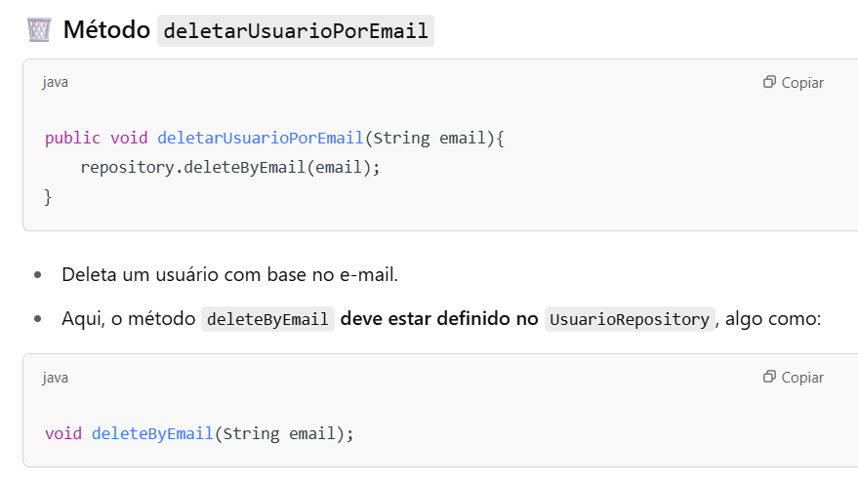

Slide 26
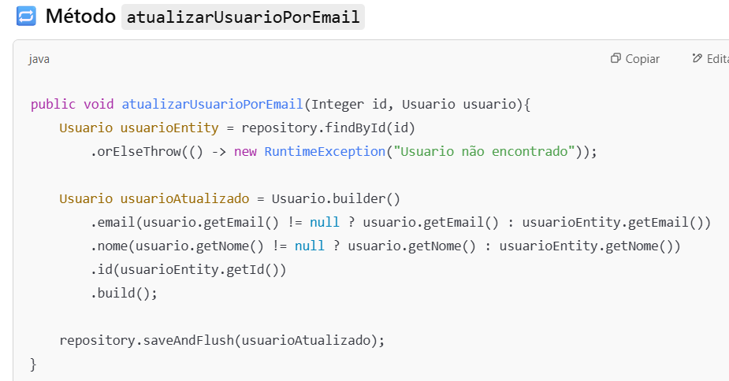

Slide 27


Slide 28
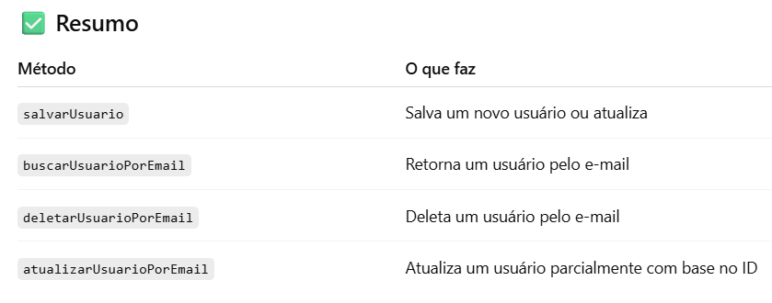

Slide 29
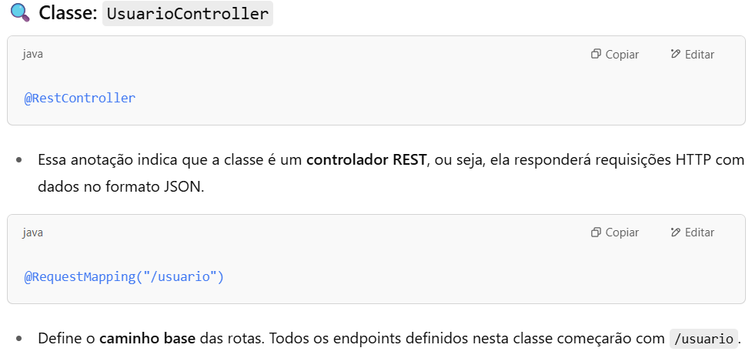


Slide 30


Slide 31
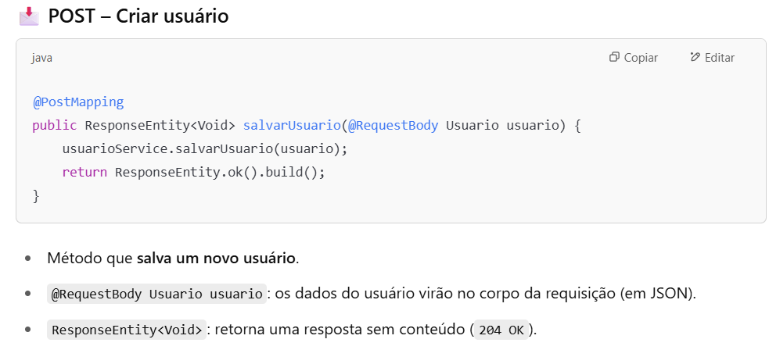

Slide 32
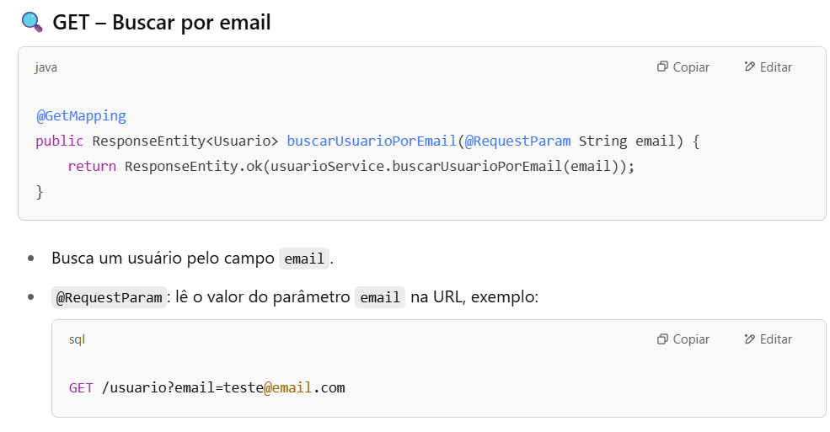

Slide 33
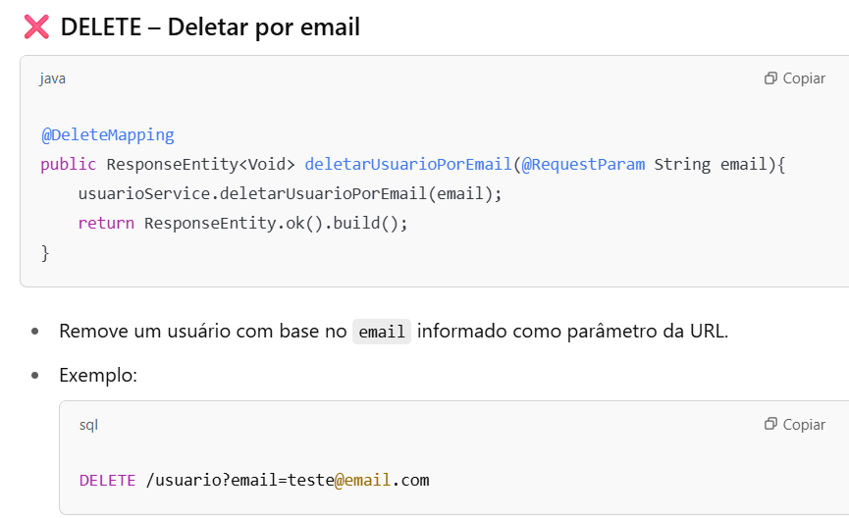

Slide 34
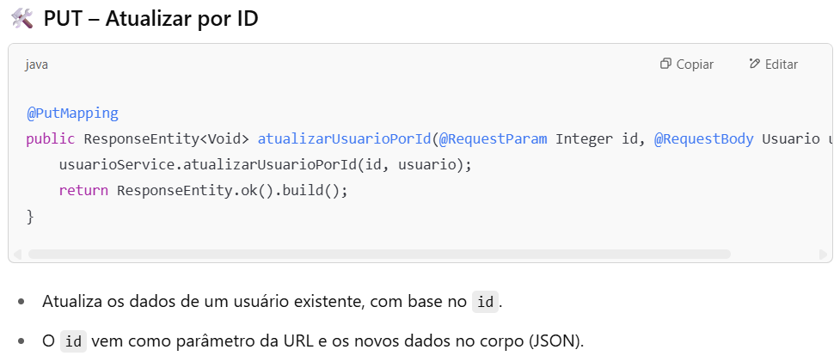

Slide 35
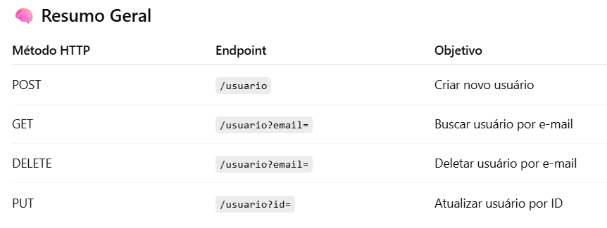

Slide 36
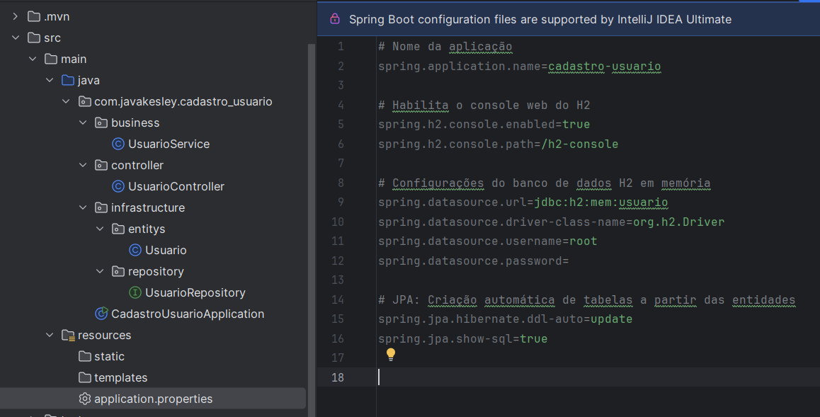

Slide 37
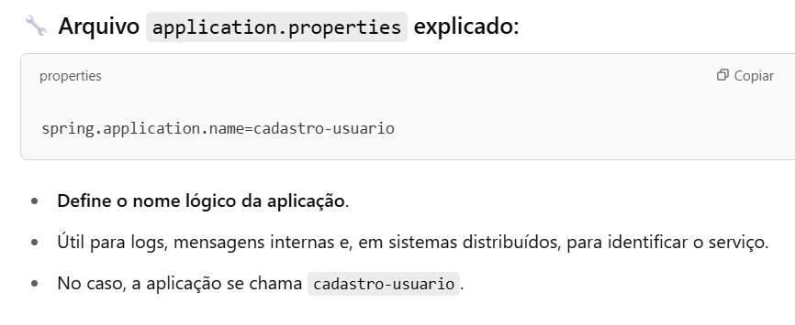

Slide 38
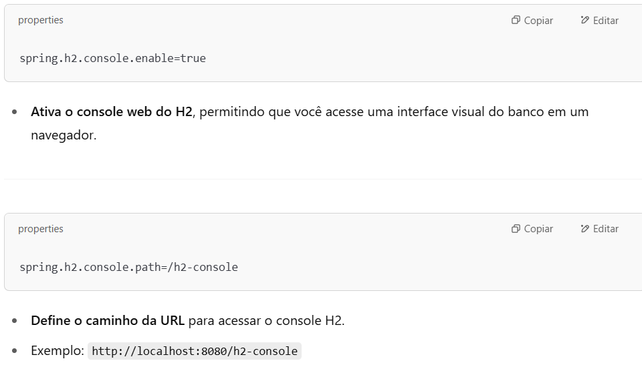

Slide 39
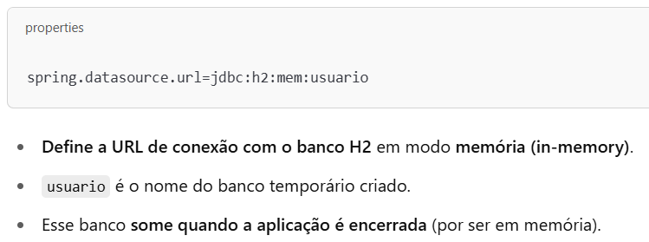
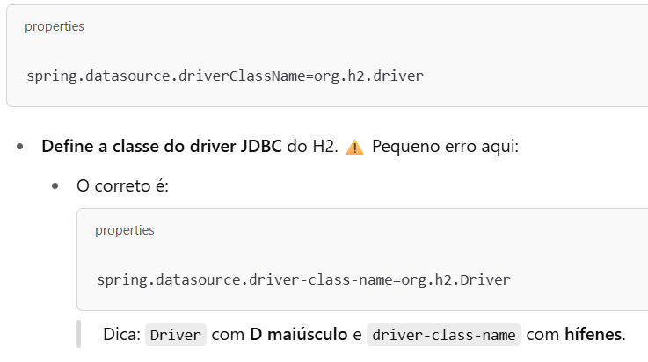

Slide 40
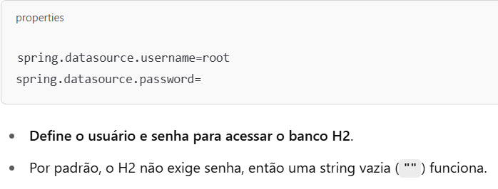

Slide 41
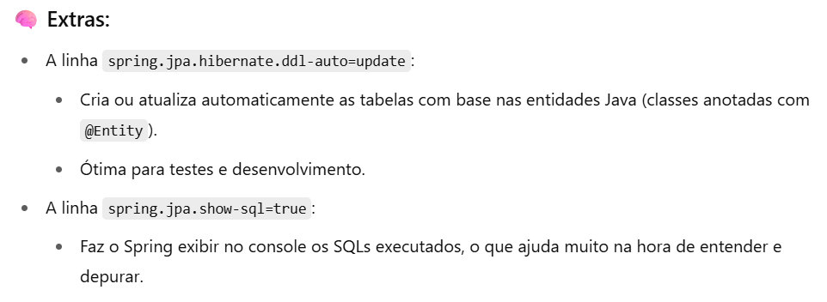

Slide 42
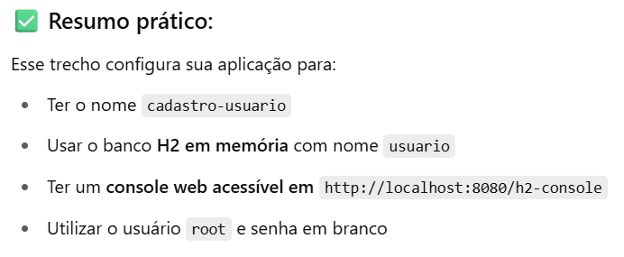

Slide 43
O Postman é uma ferramenta poderosa e gratuita que serve para testar APIs RESTful, sendo amplamente utilizada por desenvolvedores backend e frontend. Ele permite que você envie requisições HTTP como GET, POST, PUT, DELETE, entre outras, para endpoints da sua aplicação e visualize as respostas.

Slide 44
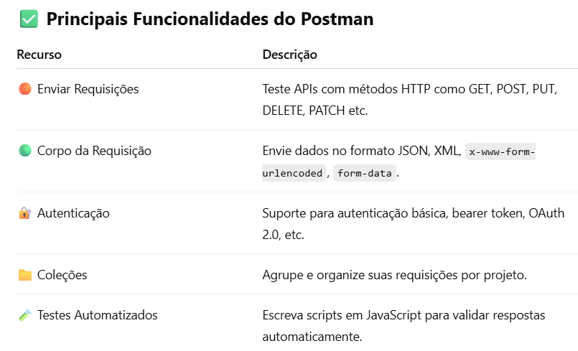


Slide 45
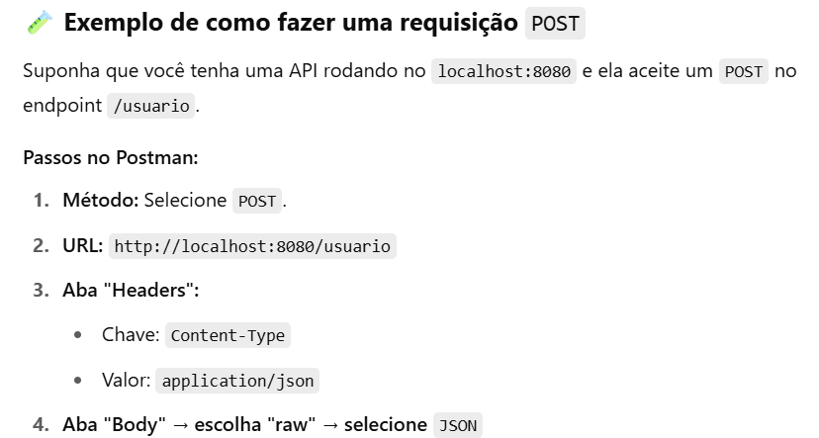

Slide 46
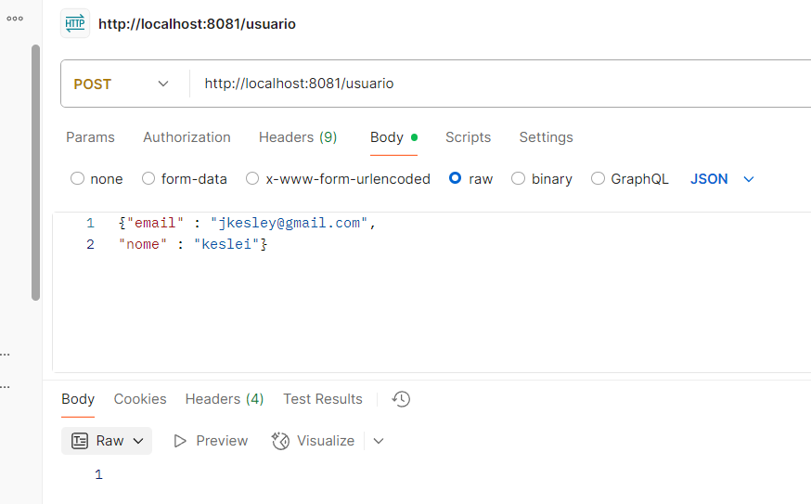

Slide 47
